Slide 1
Laurea Triennale in Ottica e Optometria
CORSO DI BIOLOGIA
Prof. Stefania Bortoluzzi
40 ore di lezione frontale
16 ore di esercitazione
Aula P2 Paolotti
Martedì e Giovedì 11:30-13:15

Slide 2
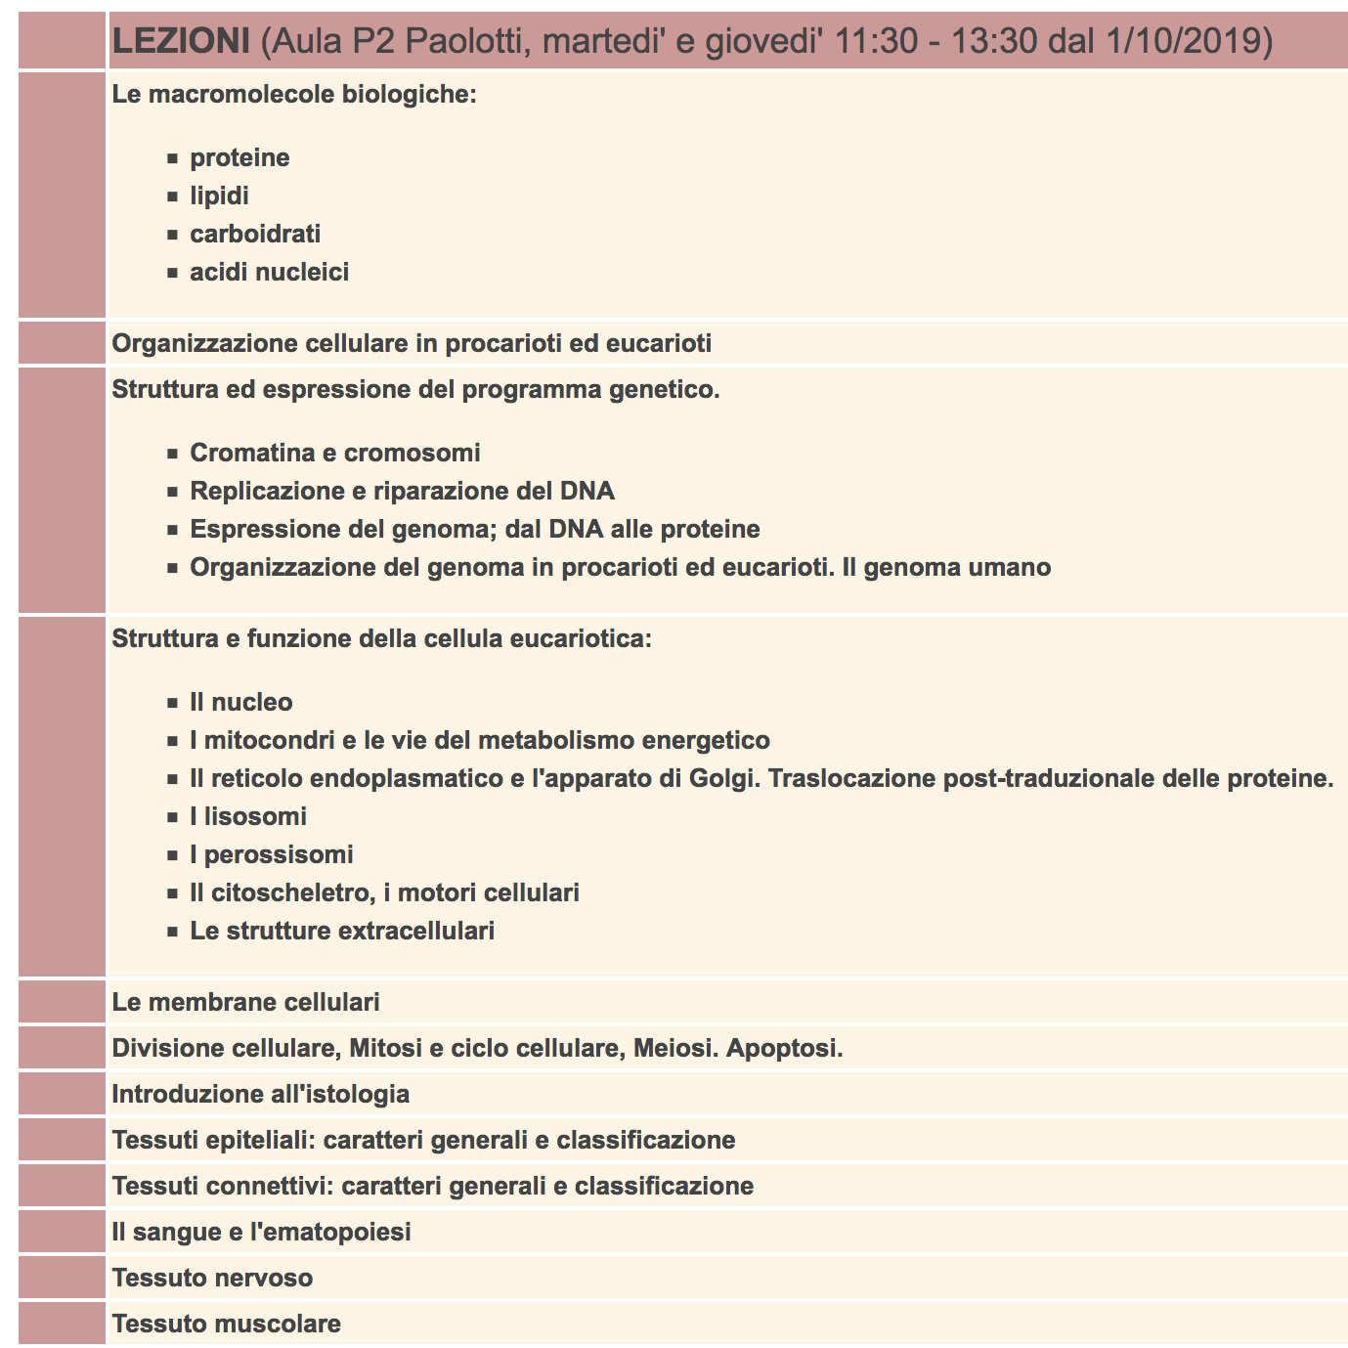

Slide 3
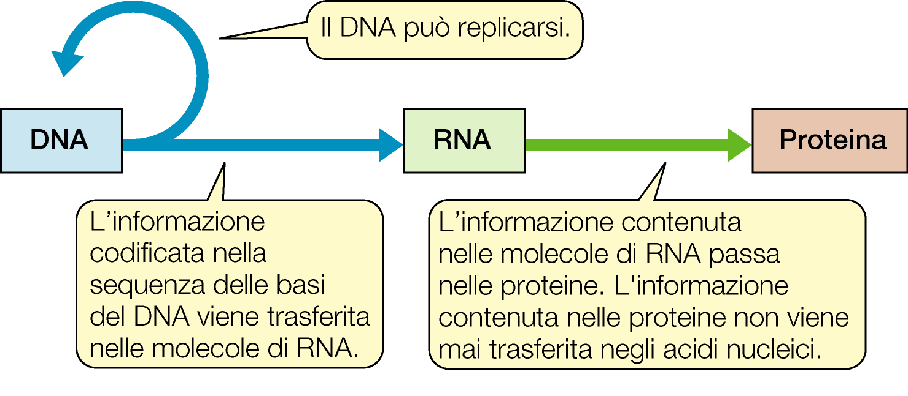
Il Dogma Centrale della Biologia

Slide 4
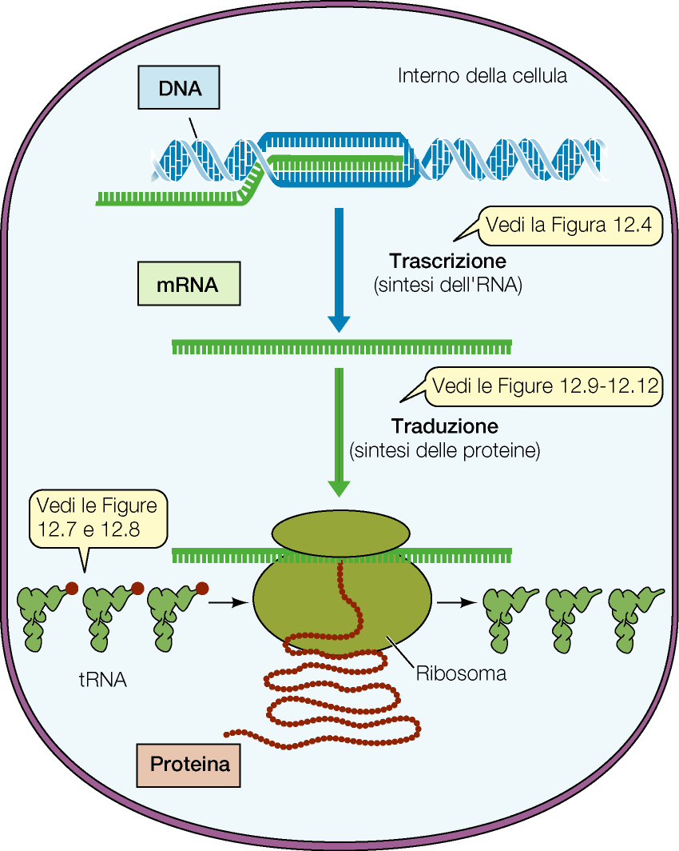
TRASCRIZIONE DEL DNA, TRADUZIONE DELL’RNA

Slide 5
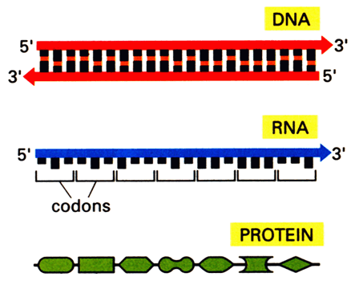
L’espressione dell’informazione genica segue il PRINCIPIO DI COLINEARITA’
TRASCRIZIONE DEL DNA, TRADUZIONE DELL’RNA

Slide 6
ESPRESSIONE GENICA
Solo una frazione minore del DNA presente nelle cellule viene trascritta ed e’ codificante
Evidenze recenti riportano che oltre la meta’ del genoma possa essere trascritto
A seconda delle loro necessita’, le cellule trascrivono specifici segmenti del DNA genomico (I GENI), sintetizzando molecole di RNA che hanno la stessa sequenza dei segmenti trascritti
Parte di questi RNA e’ codificante per proteine, cioe’ e’ in grado di specificare la sequenza amminoacidica di una data proteina
  negli Eucarioti, gli RNA codificanti, prima di essere tradotti, vengono modificati (trascritto primario -> trascritto maturo)
  altri RNA hanno ruolo funzionale e non sono codificanti

Slide 7
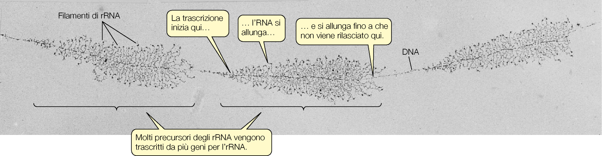
TRASCRIZIONE

Slide 8
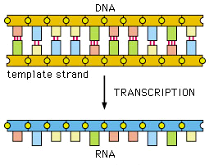
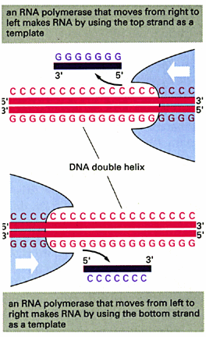
TRASCRIZIONE
Viene trascritto solo uno dei due strand

Slide 9
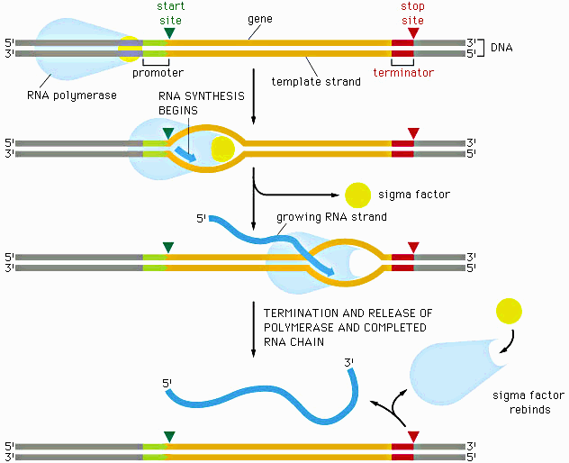
TRASCRIZIONE - BATTERI
RNA polymerase holoenzyme complex
σ⁷⁰
RNA pol
σ⁷⁰ housekeeping
σ³² heat shock
σ³⁸ starvation
… …

Slide 10
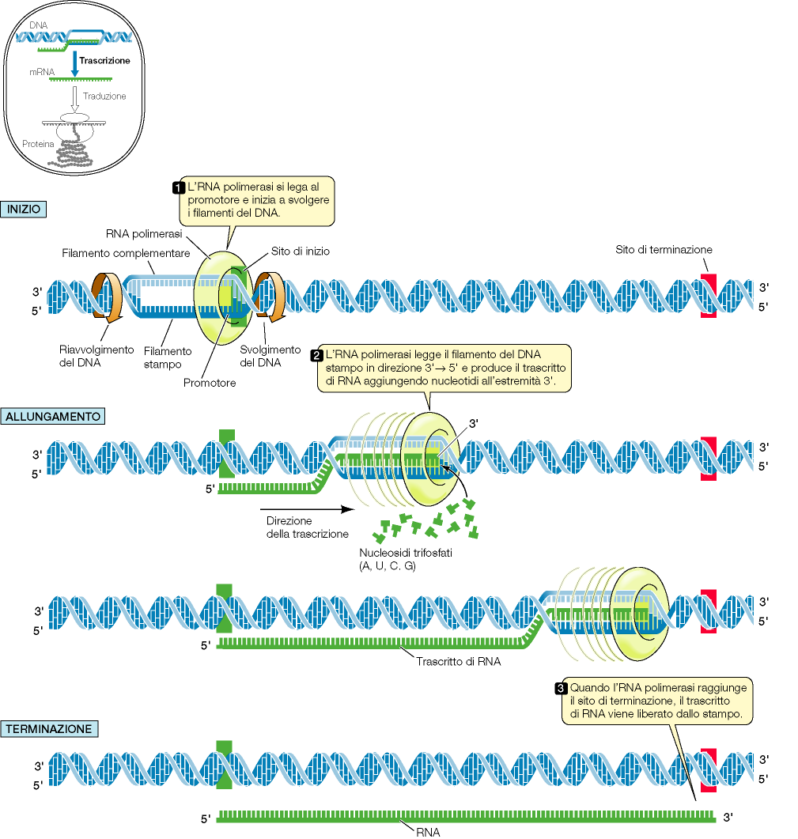
TRASCRIZIONE
INIZIO DELLA TRASCRIZIONE
  Il promotore indica alla polimerasi:
  dove iniziare la trascrizione
  quale filamento leggere
  la direzione da prendere

Slide 11
TRASCRIZIONE
2) ALLUNGAMENTO DEL TRASCRITTO
3) TERMINAZIONE

Slide 12
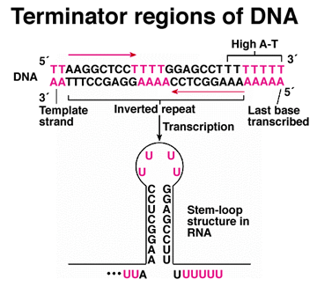
Terminazione della trascr. - Palidromi/forcine
I segnali di terminazione sono nella sequenza di DNA, ma espletano la loro funzione solo quando sono trascritti in mRNA
Inducono l’RNA di nuova sintesi ad assumere una struttura secondaria (generalmente delle forcine di terminazione) tale da far staccare la polimerasi

Slide 13
GLI ENZIMI DELLA TRASCRIZIONE EUCARIOTICI
L’enzima che sintetizza RNA copiando DNA e’ una RNA polimerasi DNA-dipendente.
Negli Eucarioti esistono tre diverse RNA polimerasi, che trascrivono categorie distinte di geni:
RNA polimerasi I -> rRNA 28S, 18S, 5,8S
RNA polimerasi II -> RNA cod. polipeptidi, snRNA, miRNA
RNA polimerasi III -> rRNA 5S, tRNA, + altri piccoli RNA
L’enzima RNA polimerasi trascrive il DNA ma non e’ in grado, da sola, di iniziare il processo di trascrizione, ne’ di scegliere l’esatto sito d’inizio della trascrizione (TSS)

Slide 14
ESPRESSIONE GENICA - PROMOTORI
La regione di DNA prossimale alla parte trascritta del gene (promotore) contiene una serie di sequenze segnale che vengono riconosciute da specifici fattori di trascrizione che interagiscono con l’RNA polimerasi, permettendone il corretto posizionamento e favorendo l’inizio della trascrizione.
I promotori per la RNA polimerasi II generalmente comprendono:
uno o piu’ dei seguenti elementi di sequenza riconosciuti da fattori di trascrizione generali:
  TATA box, seq. TATAAA, -25 al TSS, determina il TSS
  GC box, seq. GGGCGG, presente in geni housekeeping
  CAAT box, -80 al TSS, influenza il livello di trascrizione
Altri elementi di sequenza riconosciuti da fattori di trascrizione tessuto-specifici, ad es.:
  CRE (elemento di risposa al cAMP), seq. GTGACGT(A/C)A(A/G)

Slide 15
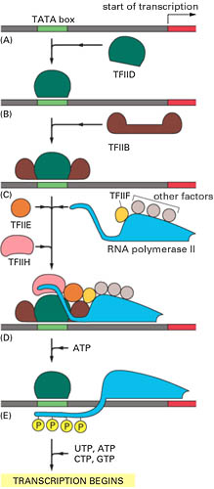
SCELTA DEL SITO
D’INIZIO DELLA
TRASCRIZIONE
Il RUOLO DEL PROMOTORE

Slide 16
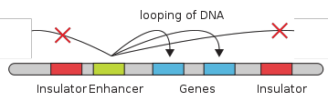
ESPRESSIONE GENICA
Oltre ai promotori, esistono nel genoma altri tipi di sequenze che regolano l’espressione genica:
ENHANCERS, regioni potenziatrici dell’espressione, composte di piu’ elementi di sequenza leganti fattori di trascrizione. Questi possono agire su piu’ geni, a distanza variabile ed in entrambi gli orientamenti
SILENCERS, elementi silenziatori, possono inibire l’attivita’ trascrizionale
INSULATORS, elementi che agiscono da isolanti, delimitando e separando le zone di influenza di altri elementi

Slide 17
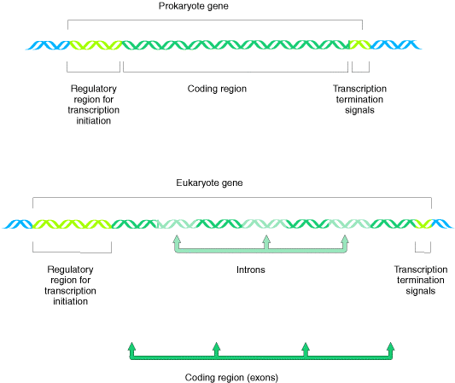
IL GENE

Slide 18
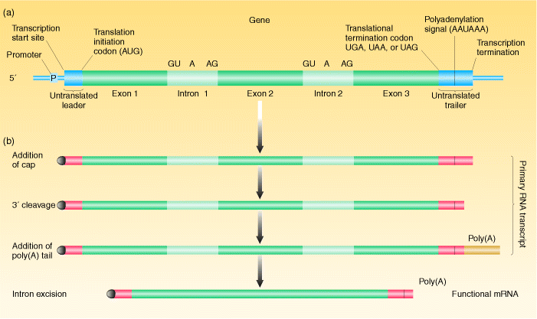
MATURAZIONE DELL’RNA
dal trascritto primario al messaggero maturo
Gene eucariotico con due introni

Slide 19
Differenze tra procarioti ed eucarioti:
Le modificazioni post-trascrizionali
Procarioti: mRNA viene trascritto e subito tradotto in proteine, senza alcuna modificazione
Eucarioti: mRNA trascritto nel nucleo viene modificato con una serie di reazioni prima di essere esportato nel citoplasma:
  CAPPING: all’estremità 5’
  TAILING: all’estremità 3’
  SPLICING: elimina gli introni
Notes:
Mentre nei procarioti l’mRNA viene trascritto e subito tradotto in proteine, senza alcuna modificazione, negli eucarioti l’mRNA subisce trasformazioni che vengono chiamate Capping, poliadenilazione o tailing e splicing. Il pre-mRNA risulta quindi diverso dal prodotto maturo. La trascrizione e la maturazione del trascritto sono due processi che avvengono simultaneamente. Infatti, non appena la trascrizione ha inizio e l’estremo 5’ si rende disponibile, viene immediatamente sottoposto al capping. Allo stesso modo, lo splicing si svolge durante l’allungamento del trascritto ed elimina sequenzialmente gli introni. La poliadenilazione dell’estremo 3’ infine avviene contestualmente alla terminazione e rappresenta di fatto il meccanismo che provoca l’arresto della trascrizione mediata da RNA polimerasi II.

Slide 20
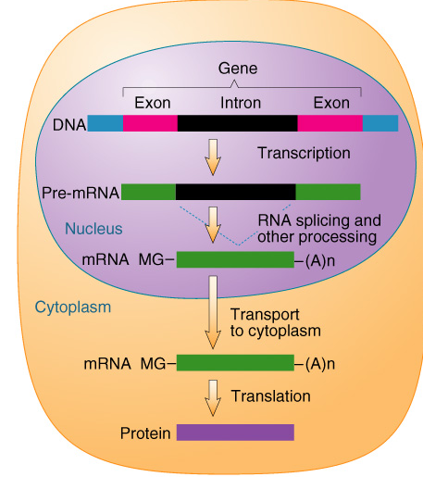
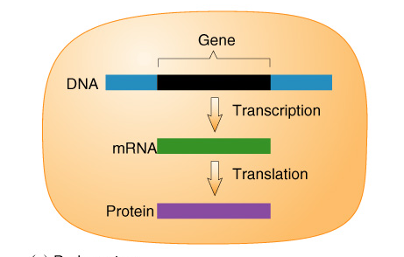
MATURAZIONE DELL’RNA
Procarioti
Eucarioti
La trascrizione in eucarioti è seguita dalla maturazione del trascritto primario
pre-mRNA → mRNA

Slide 21
MATURAZIONE DELL’RNA

Slide 22
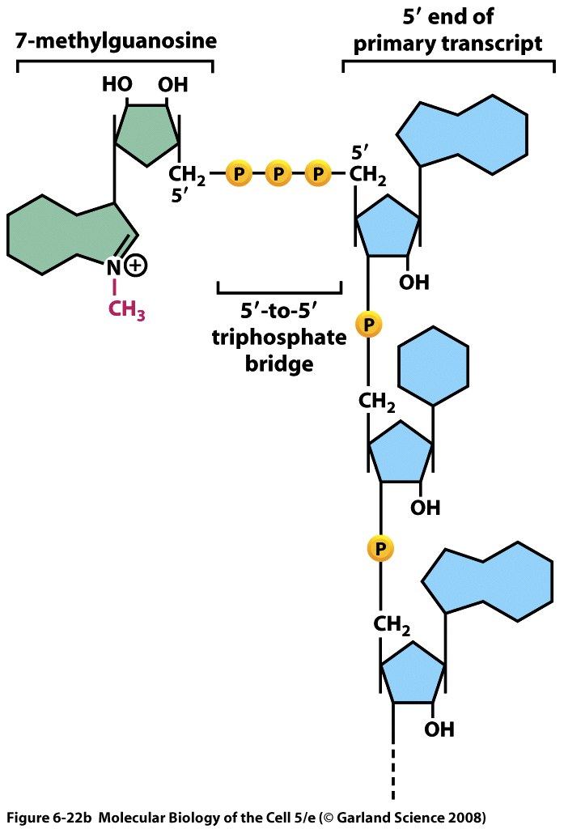
MATURAZIONE DELL’RNA
ESTREMITÀ 5’ : CAP (cappuccio)
Immediatamente dopo l’inizio della trascrizione l’estremità 5’ di RNA viene modificata con una reazione di CAPPING: attacco di 7-metil-G all’estremità 5’, mediante legame 5’-5’.
Il cap è presente in tutti gli mRNA Eucariotici.
Funzioni del cap:
  Protegge trascritto in crescita dalla degradazione
  Ruolo nella sintesi proteica: sito di riconoscimento da parte dei ribosomi
Notes:
Il capping è l’aggiunta di una guanosina monofosfato in 5’ al primo nucleotide dell’mRNA che è un nucleoside trifosfato in 5’. Il cap è presente in tutti gli mRNA eucariotici. La prima reazione catalizzata dall’enzima guanilil transferasi aggiunge una molecola di GMP all’estremità 5’ del trascritto da cui viene rimosso il gruppo fosfato più esterno. Il risultato di questa reazione è la formazione di un legame fosfo-diesterico atipico 5’-5’ con interposizione di un gruppo fosfato. La seconda reazione consiste invece nella metilazione della guanina aggiunta in posizione 7 ad opera dell’enzima guanina metiltransferasi. Il risultato è rappresentato dall’aggiunta di una molecola di 7-metil-guanosina. La funzione del cap è quella di proteggere l’estremo 5’ del messagero dalle ribonucleasi e di posizionare i ribosomi in modo da leggere l’mRNA nella giusta cornice di lettura, individuando il punto di inizio della traduzione.

Slide 23
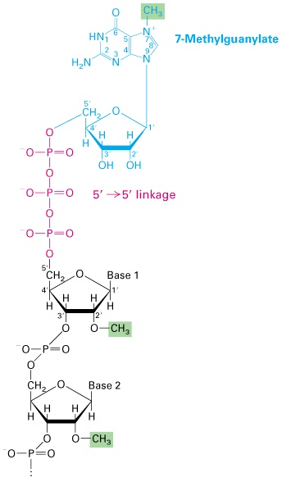
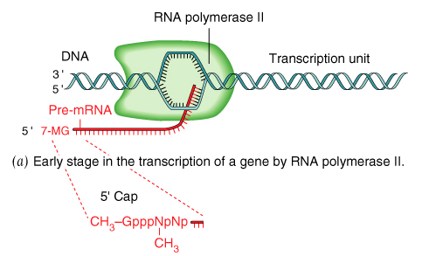
MATURAZIONE DELL’RNA
ESTREMITÀ 5’ : CAP (cappuccio)

Slide 24
MATURAZIONE DELL’RNA
ESTREMITÀ 3’ : Tailing
L’estremità 3’ del trascritto deriva da una modificazione in cui il trascritto in crescita viene tagliato in corrispondenza di un segnale di poliadenilazione con aggiunta di una coda di poli-A
Segnale di poliadenilazione: sequenza specifica AAUAAA presente 10-30 nucleotidi a monte del sito di taglio
Dopo il taglio, l’enzima poli-A polimerasi aggiunge una coda di 100-200 residui di A
Funzioni della coda poli-A:
  Aiuta esportazione di mRNA maturo dal nucleo
  Influenza la stabilità del mRNA nel citoplasma
  Necessaria per traduzione (segnale per traduzione)

Slide 25
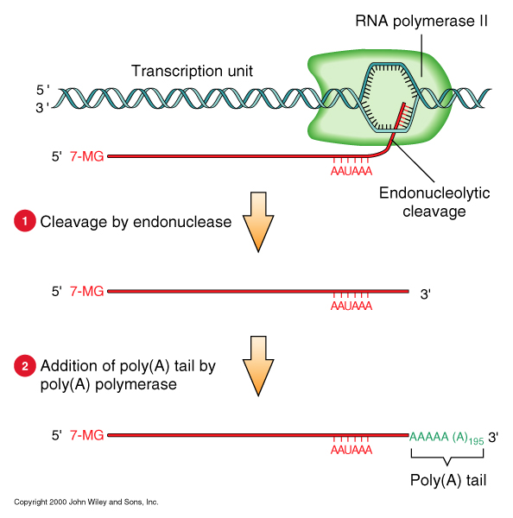
MATURAZIONE DELL’RNA
ESTREMITÀ 3’:
Tailing

Slide 26
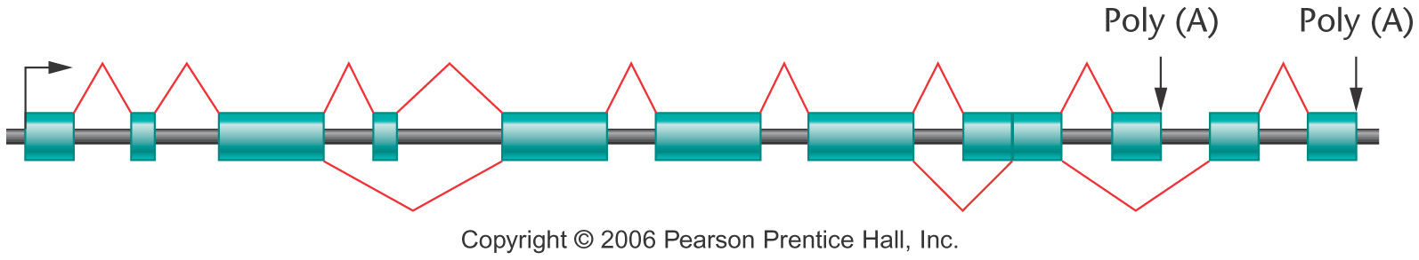
MATURAZIONE DELL’RNA
ESTREMITÀ 3’:
Tailing
Poliadenilazione alternativa
Un cambiamento nel sito di taglio del trascritto di RNA e di aggiunta del poli-A può modificare il C-terminale di una proteina.
In molti geni 2 o più segnali di poliadenilazione si trovano nelle regioni 3’ UTR e i trascritti frutto della poliadenilazione alternativa possono presentare specificità di tessuto.
Notes:
L’estremità 3’ di una molecola di mRNA eucariotico non è formata dal termine della sintesi dell’RNA da parte della RNA polimerasi, ma risulta da una reazione di taglio catalizzata da fattori addizionali mentre il trascritto si sta allungando. Una cellula può controllare il sito di questo taglio in modo da cambiare il C-terminale della proteina che ne risulta. In molti geni 2 o più segnali di poliadenilazione si trovano nelle regioni 3’ UTR e i trascritti frutto della poliadenilazione alternativa possono presentare specificità di tessuto, in altri casi i segnali di poliadenilazione alternativa possono entrare in gioco dopo lo splicing alternativo.

Slide 27
MATURAZIONE DELL’RNA
I geni “interrotti” degli eucarioti
Procarioti: le sequenze codificanti sono continue, il gene è colineare con la proteina
Eucarioti: i geni sono interrotti (genes “in pieces”, 1977)
• Brevi tratti codificanti (ESONI) sono intervallati a lunghi tratti non codificanti (INTRONI)
• Il trascritto primario di RNA è una copia fedele del gene, ma solo sequenze esoniche sono presenti nell’RNA maturo: SPLICING DELL’RNA
Notes:
Mentre nei procarioti le sequenze codificanti sono continue e il gene è colineare con la proteina, negli eucarioti la maggior parte dei geni che codificano per polipeptidi e molti dei geni che codificano molecole di RNA non codificanti, sono suddivisi in segmenti (esoni) separati da sequenze interposte non codificanti (introni).
La trascrizione consiste nella produzione di una sequenza di RNA complementare all’intero gene, il cosiddetto trascritto primario, che va incontro allo splicing dell’RNA, una serie di reazioni attraverso le quali i segmenti di RNA intronico vengono tagliati ed eliminati ed i segmenti di RNA esonico vengono saldati tra loro, dando luogo ad un prodotto di RNA più corto.

Slide 28
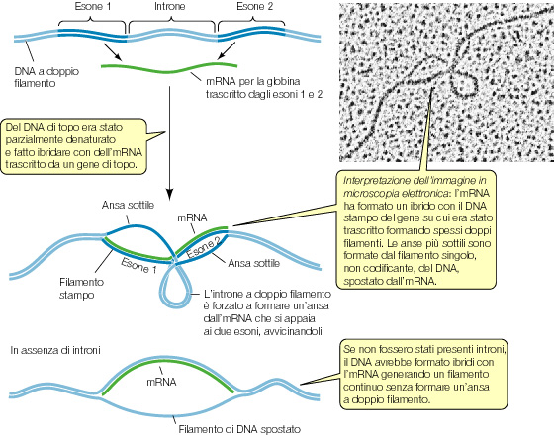
MATURAZIONE DELL’RNA
Identificazione di DNA non codificante
tra regioni codificanti

Slide 29
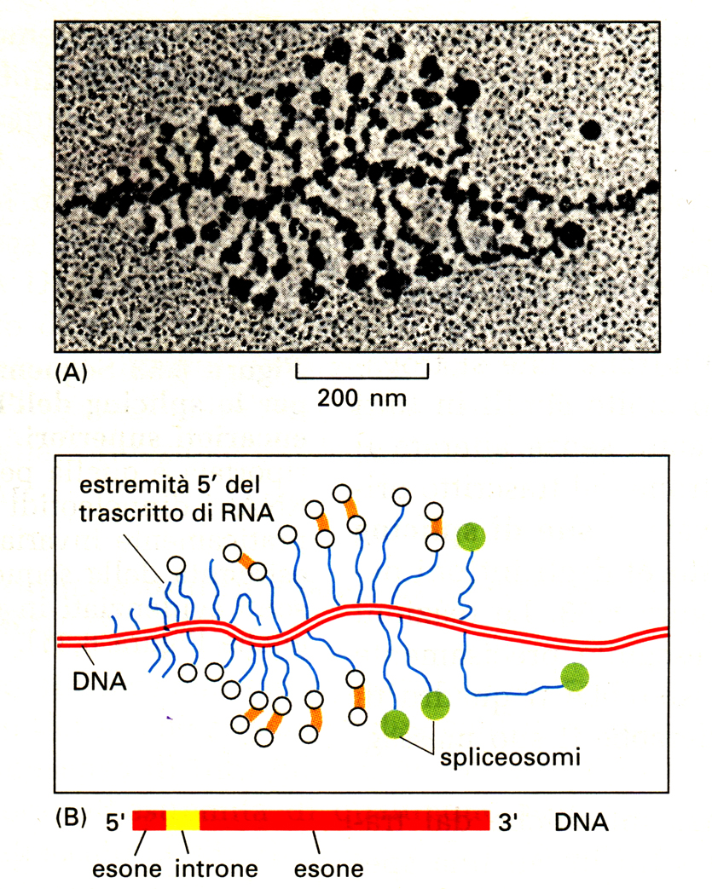
MATURAZIONE DELL’RNA
SPLICING
Processo di rimozione degli introni dal trascritto
Avviene grazie a grossi complessi che lo catalizzano detti SPLICEOSOMI
Gli spliceosomi sono formati da snRNP, particelle ribonucleoproteiche formate dall’associazione fra particolari RNA e specifiche proteine
snRNA: classe particolare di RNA, lunghi circa 200 nt; cinque di essi sono coinvolti nello splicing: U1, U2, U4, U5, U6.
Notes:
Le reazioni dello splicing sono mediate da un grande complesso ribonucleoproteico, lo spliceosoma, composto da snRNP, particelle ribonucleoproteiche formate dall’associazione di snRNA (small nuclear RNA) e da oltre 50 proteine. Questi snRNA vengono identificati con la lettera U perché sono ricchi di uridina.

Slide 30
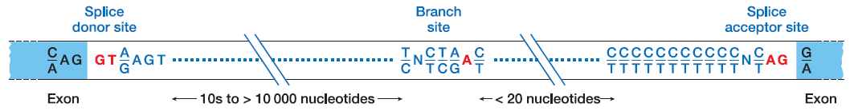
MATURAZIONE DELL’RNA
SPLICING E SEQUENZE DI CONSENSO
• L’RNA viene tagliato con precisione nel punto di giunzione tra esone e introne. Le estremità degli esoni vengono accuratamente saldate tra loro.
• Le snRNP riconoscono sequenze specifiche: l’RNA viene tagliato in corrispondenza di conformazioni transitorie mediate da snRNP, che legano tratti definiti dell’RNA bersaglio in cui sono situate delle sequenze di consenso per lo splicing.
• Sequenze di consenso:
• Le sequenze consenso sono molto conservate fra gli eucarioti e sono simili in tutti gli introni dei diversi geni.
Sito donatore
di splicing
Sito di
biforcazione
Sito accettore
di splicing
Sito
Notes:
Il meccanismo dello splicing dell’RNA richiede che vengano riconosciute particolari sequenze nucleotidiche nei punti di confine introne / esone (giunzione di splicing). La specificità della reazione di splicing è determinata dall’appaiamento RNA-RNA tra il trascritto primario e le molecole di snRNA che legano tratti dell’RNA bersaglio in cui sono sitaute le sequenze consenso di splicing. In generale tre sono i siti critici ai fini dello splicing: 1. sito donatore di splicing, situato all’estremo 5’ dell’introne e lungo 8 nucleotidi di cui due esonici e i restanti 6 intronici che iniziano con il dinucleotide GT (GU nel pre-RNA); 2. sito accettore di splicing, che si trova all’estremo 3’ dell’introne ed è lungo 10 nucleotidi, tutti intronici, e termina con il dinucleotide AG; 3. sito di biforcazione, rappresentato da un nucleotide adenilico contenuto all’interno di una sequenza di 6-7 nucleotidi, situato subito a monte del 3’ di splicing dal quale è separato da un tratto polipirimidinixo di RNA lungo circa 20 nucleotidi.
Questi siti sono altamente conservati tra gli introni eucariotici.

Slide 31
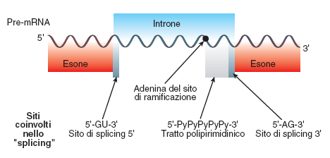
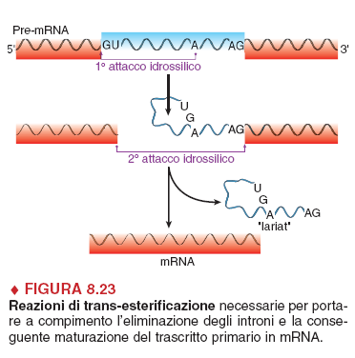
MATURAZIONE DELL’RNA
La rimozione degli introni avviene ad opera di due reazioni di transesterificazione
Processo di splicing
Notes:
La rimozione degli introni avviene ad opera di due reazioni di transesterificazione. La prima prevede l’interazione del gruppo OH in 2’ del residuo di adenina del sito di ramificazione con il sito di giunzione 5’ tagliando la catena di RNA. L’introne assume la configurazione di un cappio o lariat. La seconda prevede l’attacco idrossilico ad opera del gruppo OH 3’ dell’ultimo nucleotide dell’esone a monte ai danni del sito di splicing al 3’. Il risultato finale delle due reazioni consiste nell’unione di due esoni e nella eliminazione dell’introne interposto sotto forma di cappio. Quest’ultimo verrà degradato successivamente dalle ribonucleasi nucleari.

Slide 32
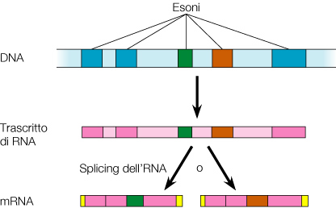
MATURAZIONE DELL’RNA
Splicing alternativo
In molti casi, esiste più di una via mediante la quale il trascritto primario viene sottoposto a splicing, portando a mRNA maturi differenti contenenti esoni diversi e codificanti per proteine simili ma con lunghezze e domini diversi: splicing alternativo.
Lo splicing alternativo è spesso regolato, in modo da essere specifico per un tipo di tessuto o per uno stadio differenziativo di una cellula.
Il quadro di splicing alternativo può diventare anche molto complesso, in modo da generare un’ampia varietà di combinazioni possibili di esoni diversi.
Diversi mRNA maturi (e quindi diverse proteine) prodotti da un medesimo trascritto primario
Notes:
Il processamento che avviene durante lo splicing rappresenta una potenziale fase di regolazione durante l’espressione genica. Infatti assemblando in diversa combinazione gli esoni fra di loro, lo splicing alternativo produce diversi mRNA denominati isoforme di splicing. Ad ogni gene corrispondono 9-10 isoforme di splicing, il che permette di diversificare notevolmente il trascrittoma pur avendo a disposizione un numero limitato di geni. Determinate isoforme di splicing possono esibire un pattern tessuto-specifico o inducibile di espressione.

Slide 33
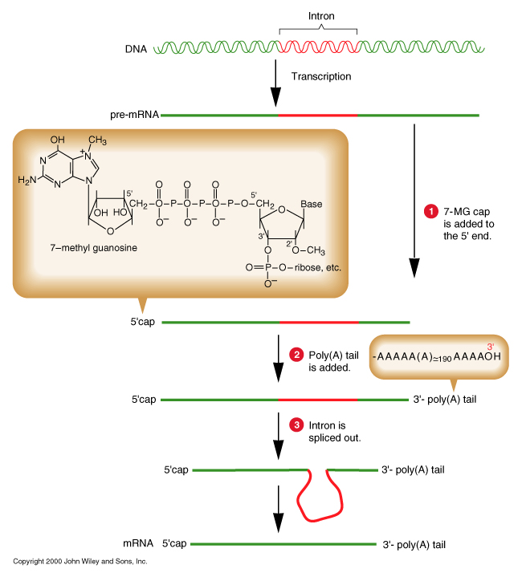
MATURAZIONE DELL’RNA - OVERVIEW

Slide 34
TRASCRIZIONE DEL DNA, TRADUZIONE DELL’RNA

Slide 35
TRADUZIONE
La traduzione e’ il processo con cui viene sintetizzata un data proteina, attraverso reazioni chimiche di polimerizzazione di amminoacidi, in una sequenza dipendente dall’informazione contenuta nella sequenza di basi dell’mRNA corrispondente.
L’apparato cellulare per la traduzione comprende le seguenti componenti, localizzate nel citoplasma:
RNA messaggero
Ribosomi, complessi enzimatici ribonucleopreoteici
RNA transfer (tRNA), molecole adattatore che legano ciascuno uno specifico amminoacido e riconoscono uno specifico codone
Amminoacil-tRNA sintetasi, enzimi che catalizzano il caricamento dei tRNA (amminoacilazione)
Diversi fattori di inizio, di allungamento e di terminazione della sintesi proteica

Slide 36
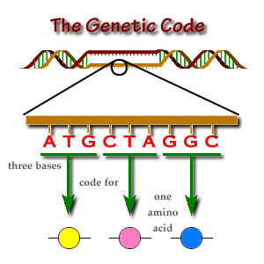
TRADUZIONE
Met
Leu
Gly

Slide 37
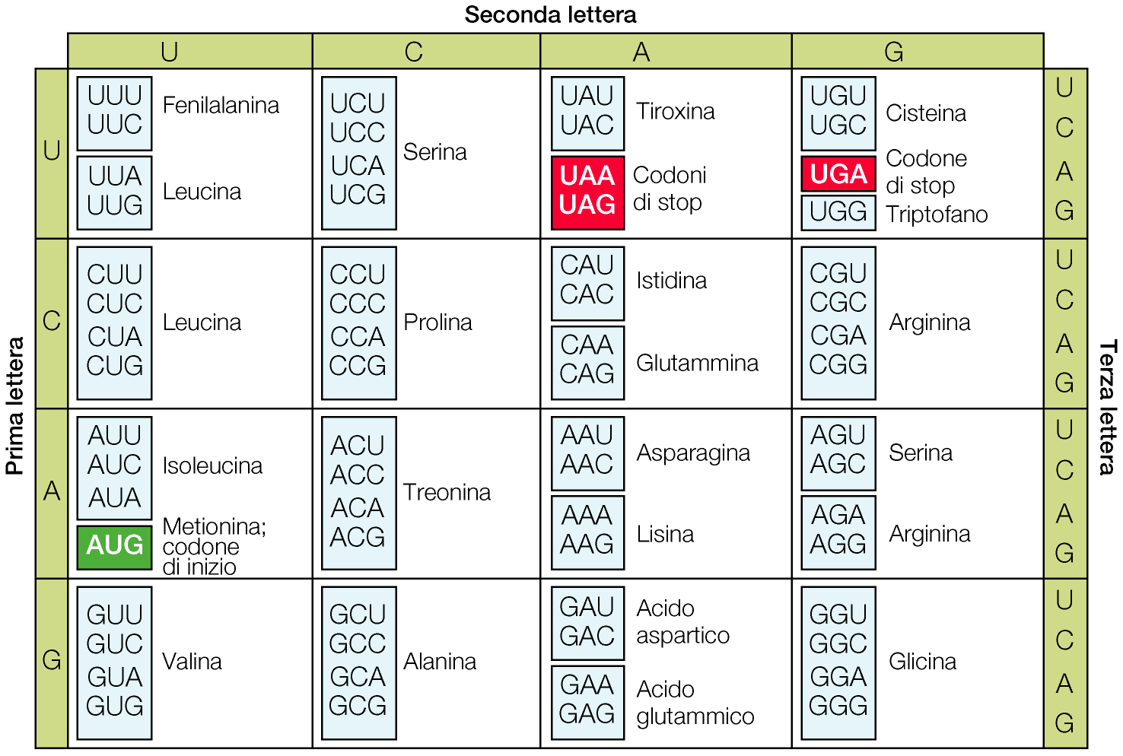
Il CODICE GENETICO

Slide 38
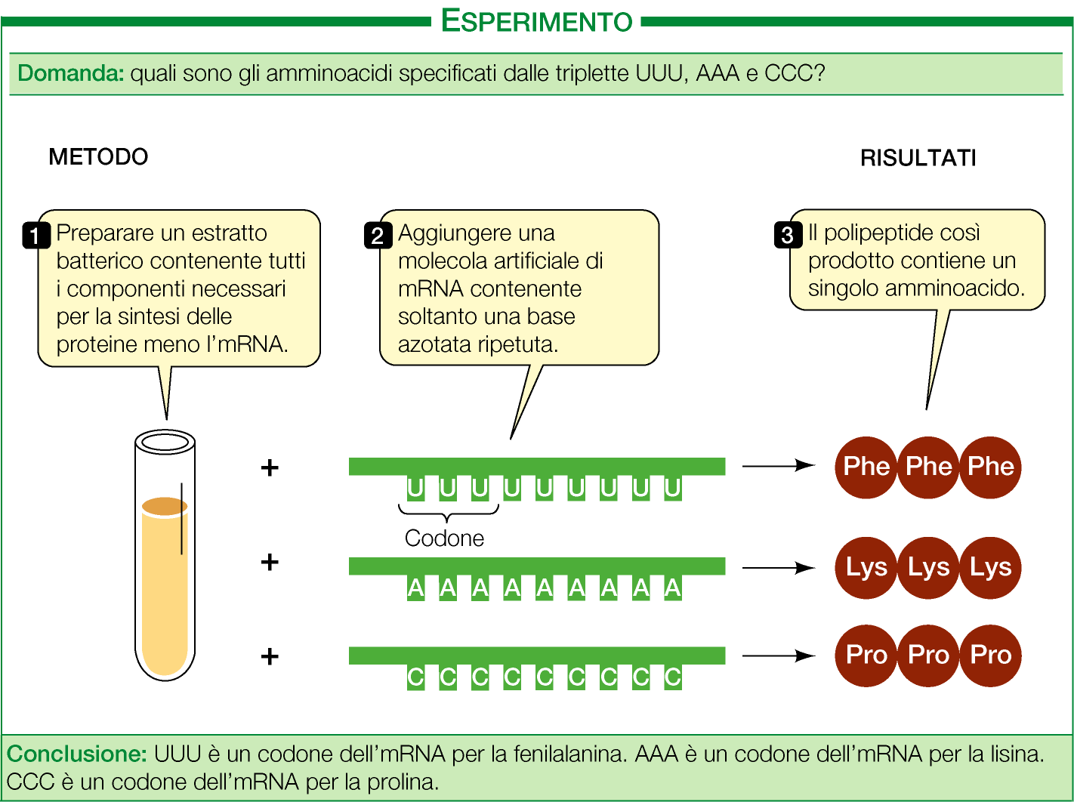
Il CODICE GENETICO

Slide 39
Il CODICE GENETICO
Il codice NON È AMBIGUO
Ogni codone codifica per un solo aminoacido
2. Il codice è DEGENERATO
Due o più codoni codificano per lo stesso aminoacido.
Solo 2 aminoacidi sono codificati da un unico codone.
Esiste un ordine definito nel grado di degenerazione:
gran parte degli aminoacidi ha 2 o 4 codoni che differiscono
tra loro solo per la terza base del codone.

Slide 40
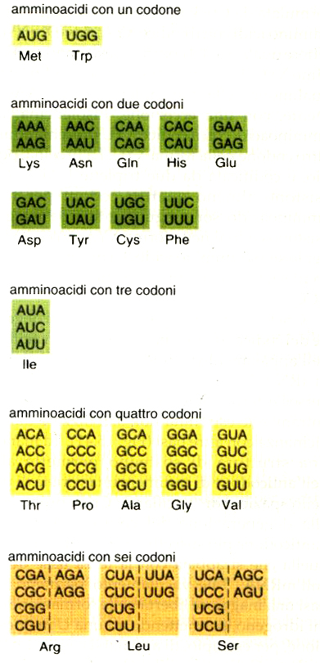
Il CODICE GENETICO
1 codone
Il codice genetico suddiviso secondo il grado di degenerazione
2 codoni
3 codoni
4 codoni
6 codoni

Slide 41
Il CODICE GENETICO
Il codice NON È AMBIGUO
Ogni codone codifica per un solo aminoacido
2. Il codice è DEGENERATO
Due o più codoni codificano per lo stesso aminoacido.
Solo 2 aminoacidi sono codificati da un unico codone.
Esiste un ordine definito nel grado di degenerazione: gran parte degli aminoacidi ha 2 o 4 codoni che differiscono tra loro solo per la terza base del codone.
Il codice è UNIVERSALE
E’ identico per tutti gli organismi (rare eccezioni con piccoli cambiamenti di alcuni codoni si osservano nei mitocondri).
Esistono CODONI DI INIZIO e CODONI DI STOP
I “codoni non senso” sono CODONI DI STOP: tre codoni (UAA, UAG, UGA) non codificano per nessun aminoacido, ma funzionano da segnali di stop nella sintesi proteica.
Il CODONE DI INIZIO (AUG) è il codone per l’aminoacido Metionina

Slide 42
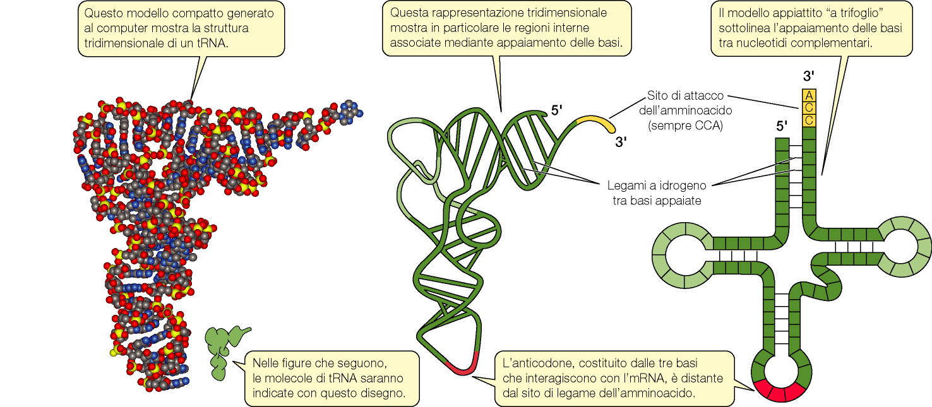
tRNA

Slide 43
Legame tRNA - aminoacido
Il legame aminoacido-tRNA ha due funzioni:
  Funzione adattatrice
  L’aminoacido viene legato covalentemente mediante estremità COOH ad un tRNA contenente il corretto anticodone.
  L’appaiamento codone-anticodone permette a ciascun aminoacido di essere incorporato in una catena proteica in base alle informazioni di sequenza del mRNA.
  tRNA funziona da adattatore: permette di convertire sequenze nucleotidiche in sequenze aminoacidiche, legando con una estremità un aminoacido e con l’altra il codon del mRNA.
  2. Funzione energetica
  L’aminoacido viene attivato, generando un legame ad alta energia all’estremità COOH, necessario per formare un legame peptidico con il gruppo NH₂ dell’aminoacido successivo durante la sintesi proteica.

Slide 44
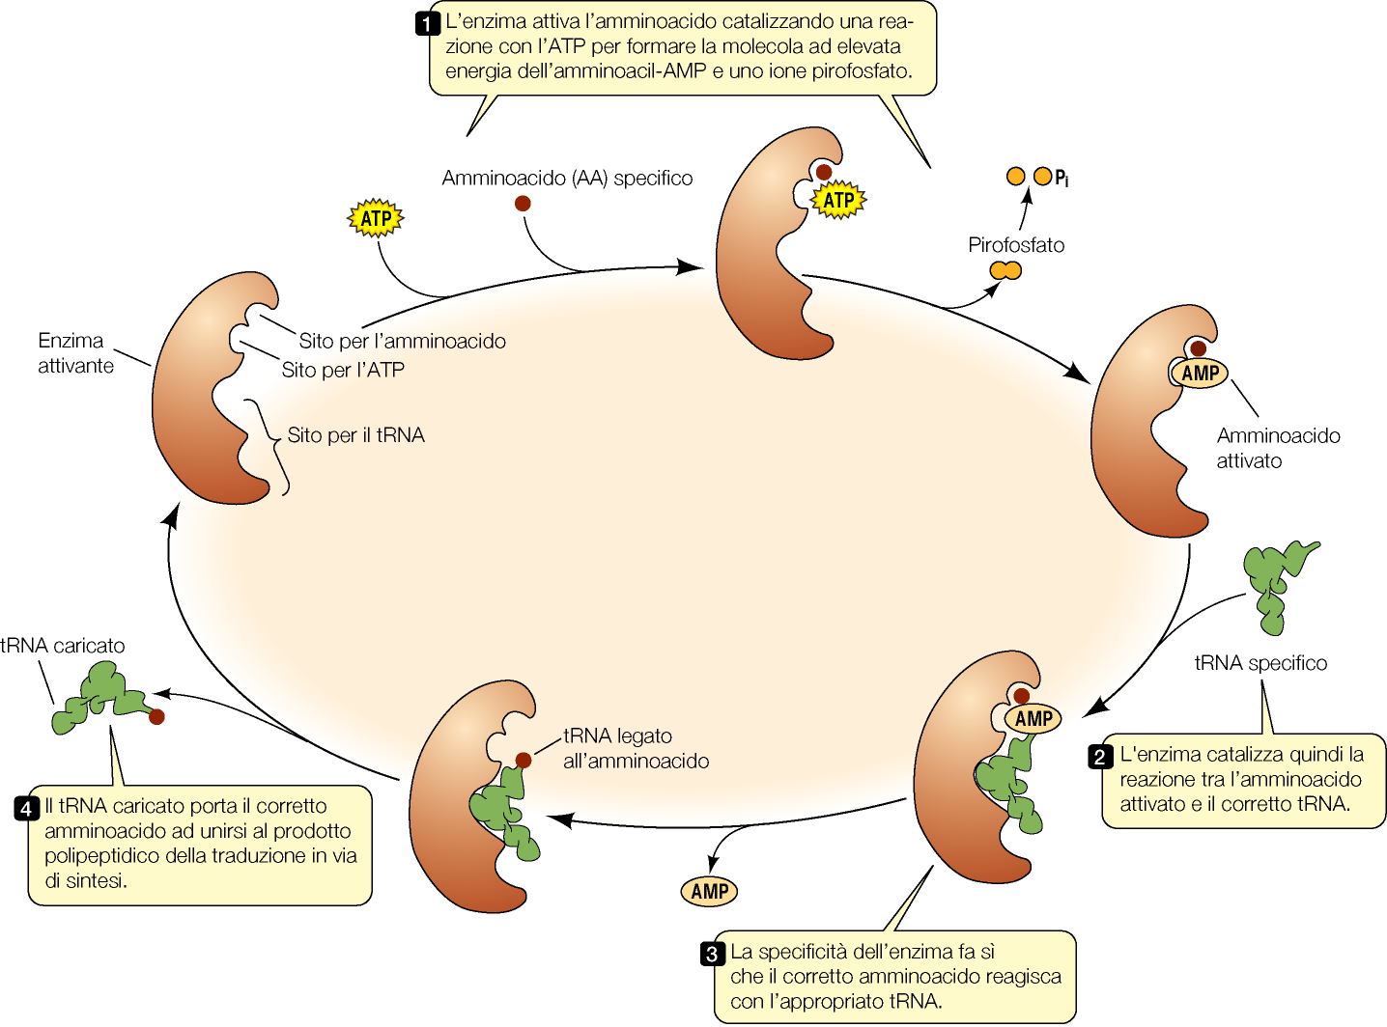
Caricamento di un tRNA
Reazioni:
amino acid + ATP → aminoacyl-AMP + PPi (attivazione AA)
aminoacyl-AMP + tRNA → aminoacyl-tRNA + AMP (caricamento sullo specifico tRNA)

Slide 45
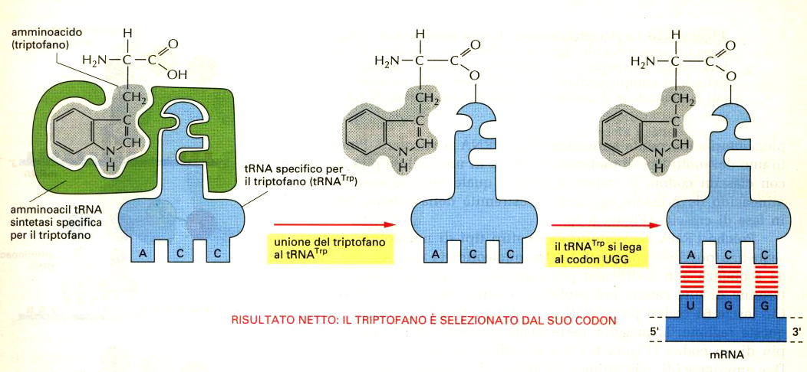
TRADUZIONE
Il codice genetico è tradotto mediante due sistemi adattatori:
aminoacil-tRNA sintetasi, che lega un aminoacido al suo corretto tRNA
tRNA, che con l’anticodone si appaia al corretto codone sul ribosoma
attacco
dell’aminoacido al tRNA
Il tRNA si lega al suo
codone nell’RNA
RISULTATO NETTO: L’AMINOACIDO È SELEZIONATO DAL SUO CODONE

Slide 46
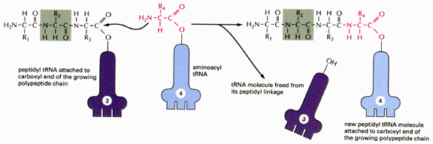
TRADUZIONE
Formazione di un legame peptidico

Slide 47
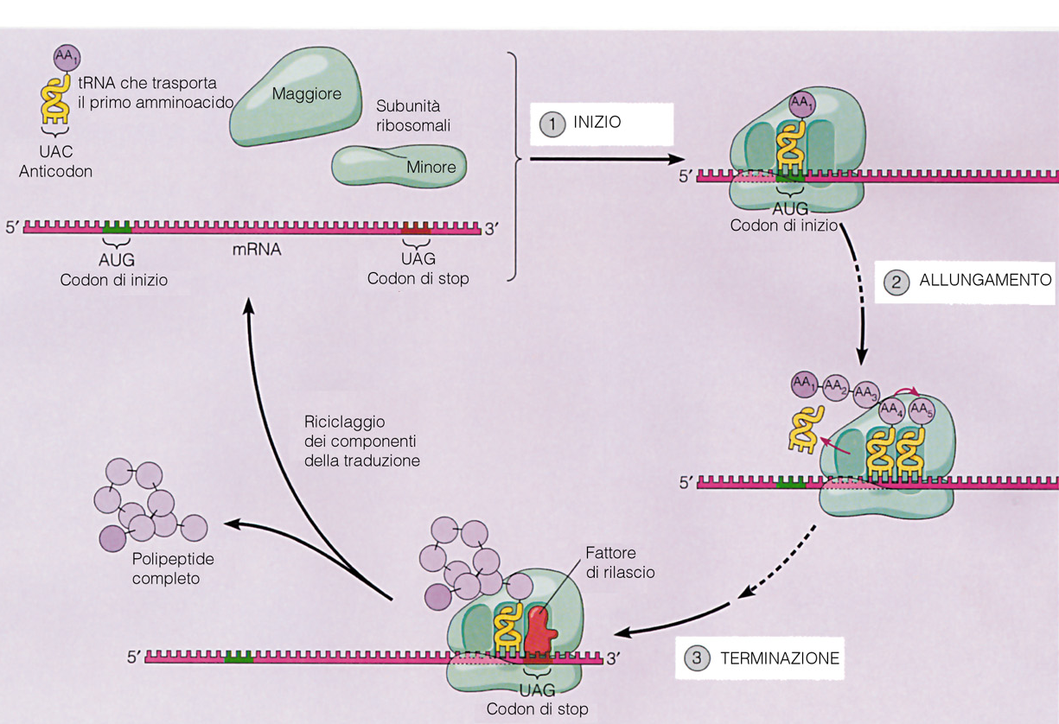
TRADUZIONE

Slide 48
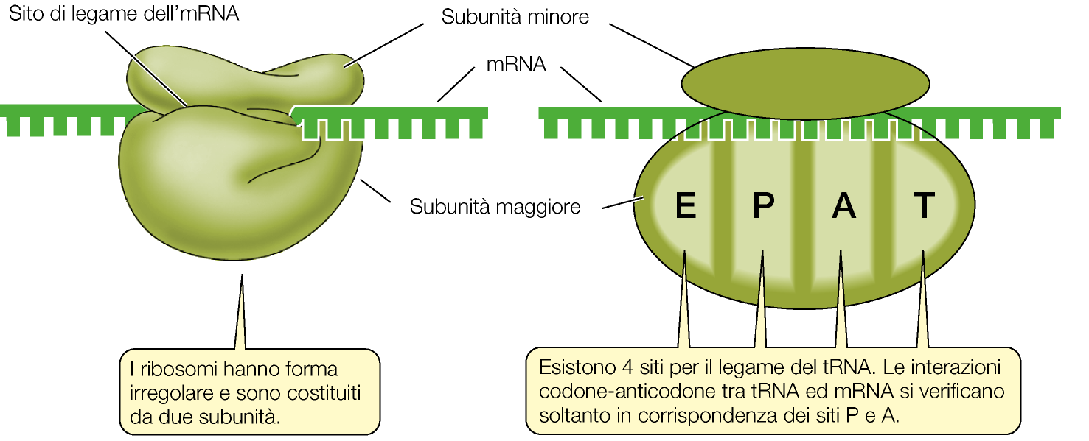
RIBOSOMI
E Exit
P Peptidyl
A Amminoacyl
T Transfer

Slide 49
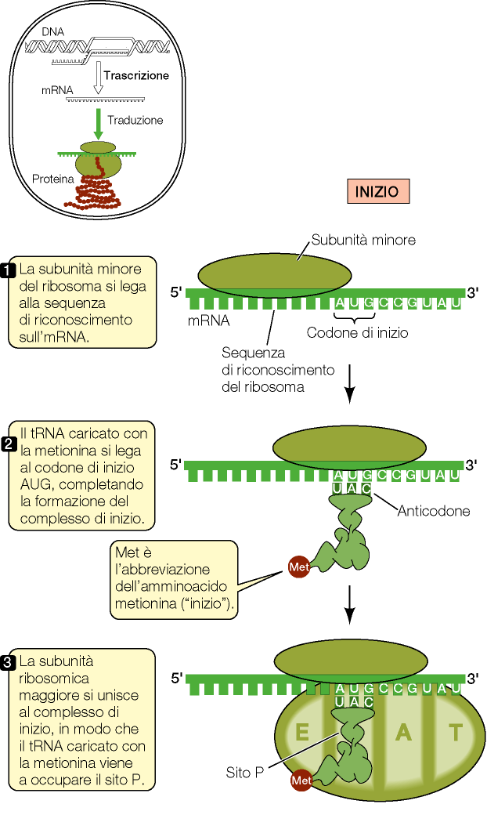
TRADUZIONE
INIZIO

Slide 50
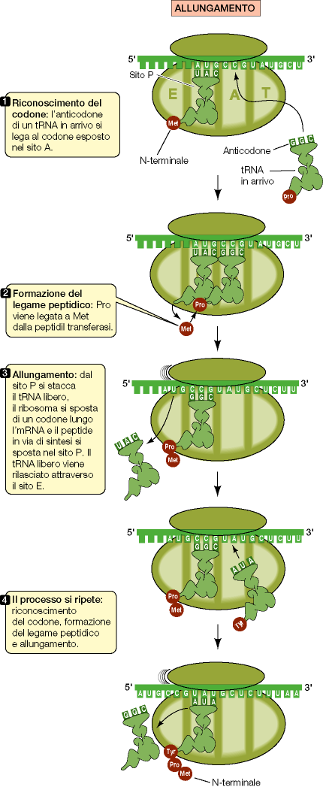
TRADUZIONE
ALLUNGAMENTO

Slide 51
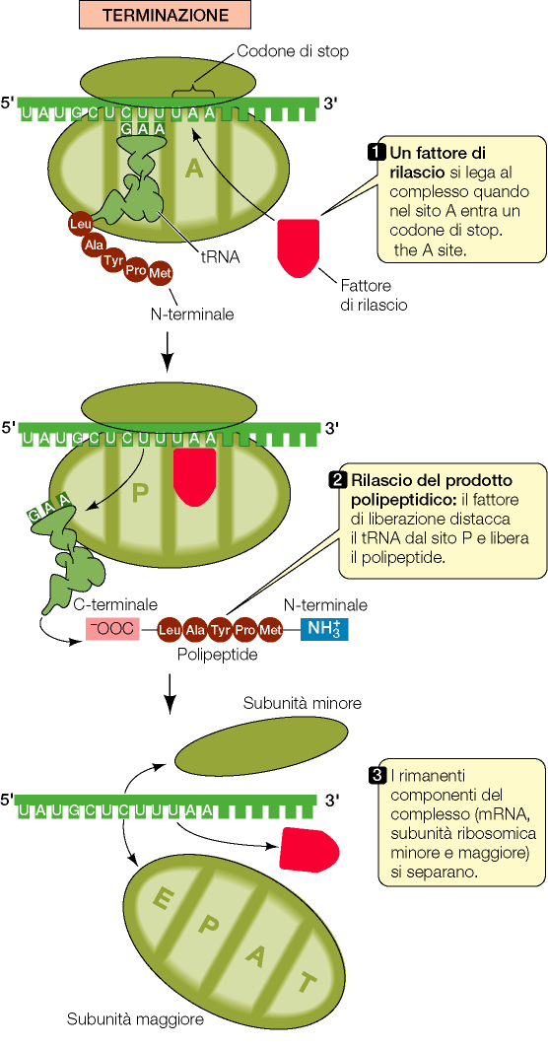
TRADUZIONE
TERMINAZIONE

Slide 52
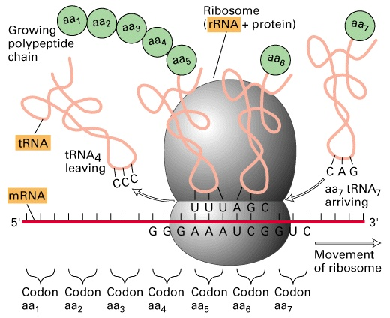
Il ruolo dell’RNA nella sintesi proteica

Slide 53
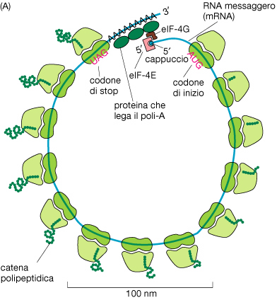
TRADUZIONE
Il riconoscimento del mRNA da parte del ribosoma coinvolge sia il cap che la coda del mRNA:
• Il cap viene riconosciuto da eIF4E
• La coda poli-A è legata a speciali proteine (PABI: poly-A binding proteins), che vengono riconosciute da eIF4G (a sua volta legato a eIF4E e al cap)
In questo modo l’apparato di traduzione inizia la sintesi proteica solo se entrambe le estremità del mRNA sono intatte.

Slide 54
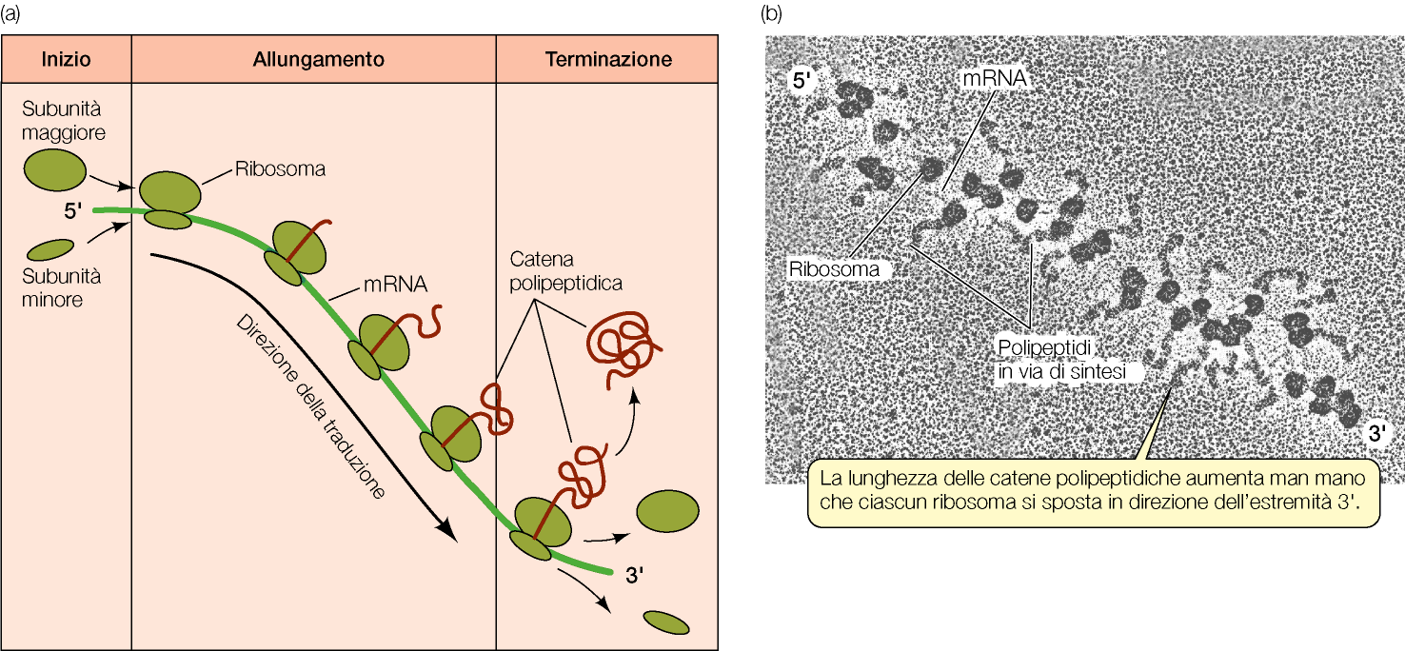
TRADUZIONE

Slide 55
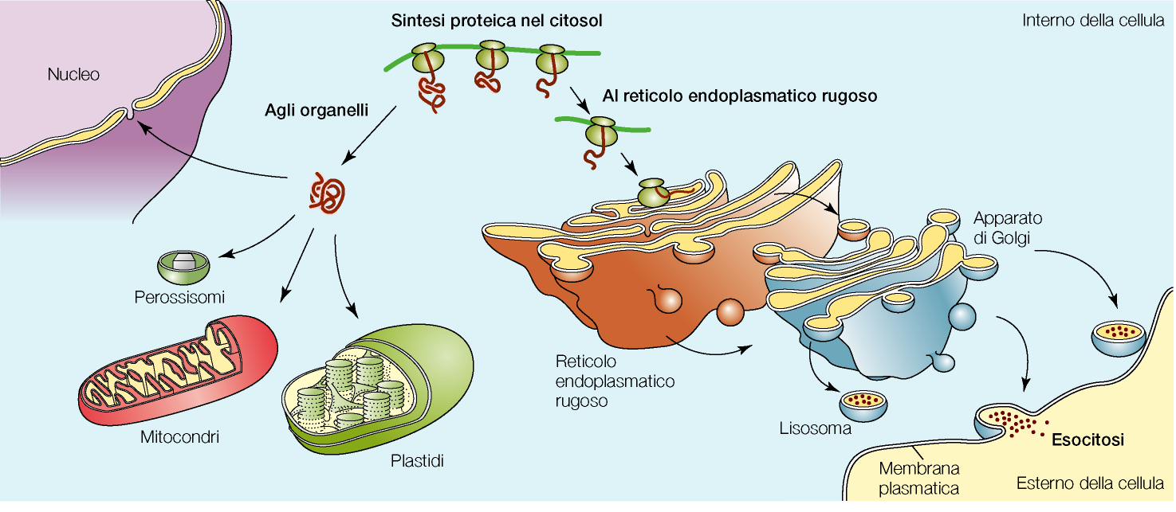
TRAFFICO DELLE PROTEINE

Slide 56
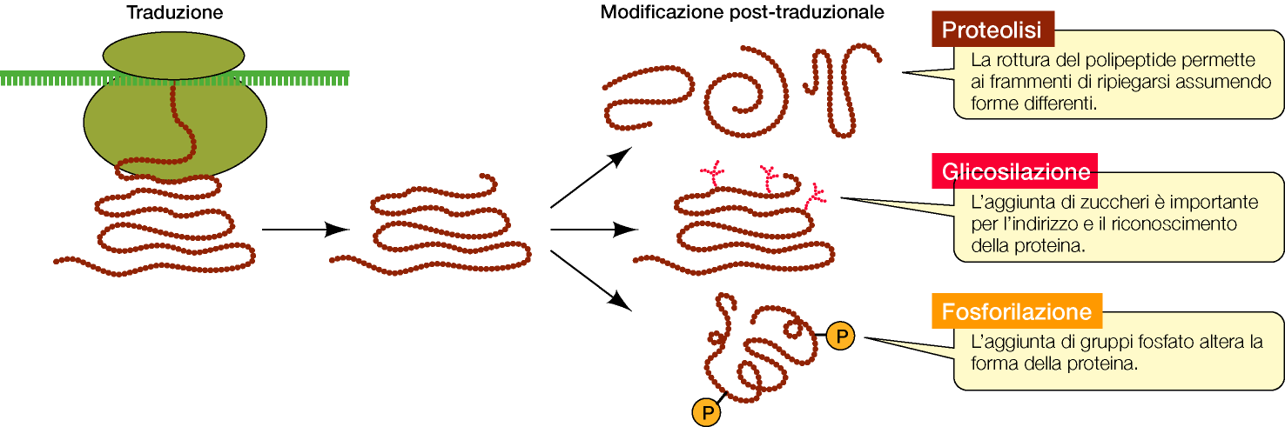
MODIFICAZIONI POST-TRADUZIONALI

